Slide 2
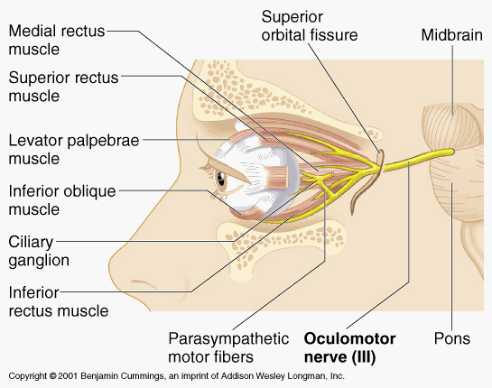
III.

Slide 4
IV.

Slide 5
VI.

Slide 6
V.

Slide 8
V1.

Slide 9
V2.

Slide 10
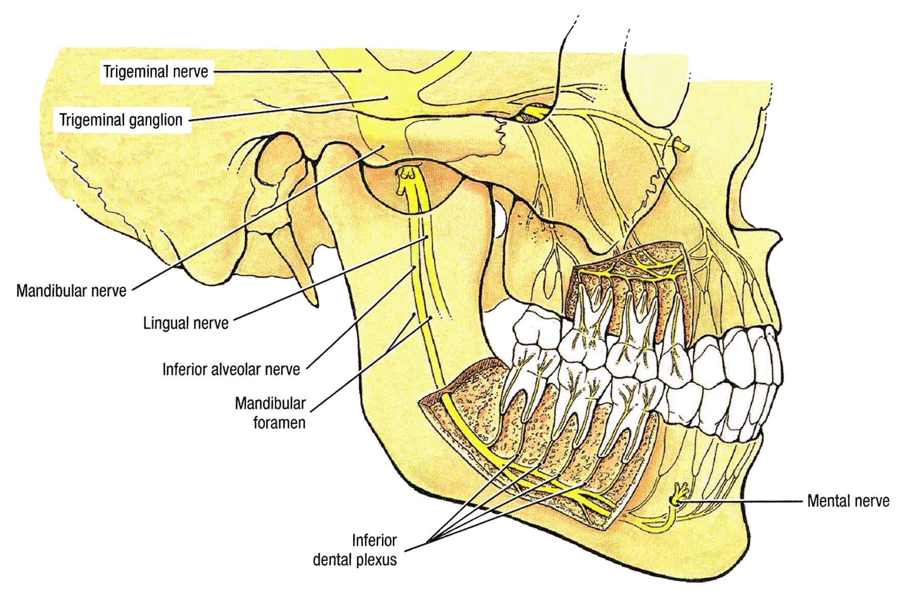
V3.

Slide 11
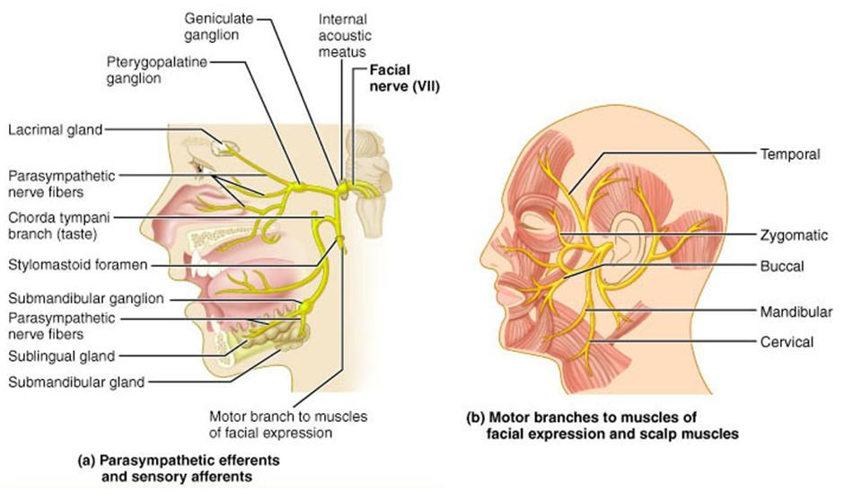
VII.

Slide 13
IX.

Slide 14
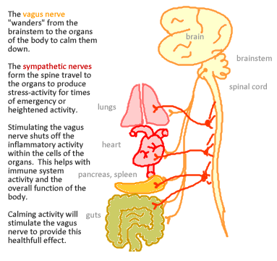
X.

Slide 16
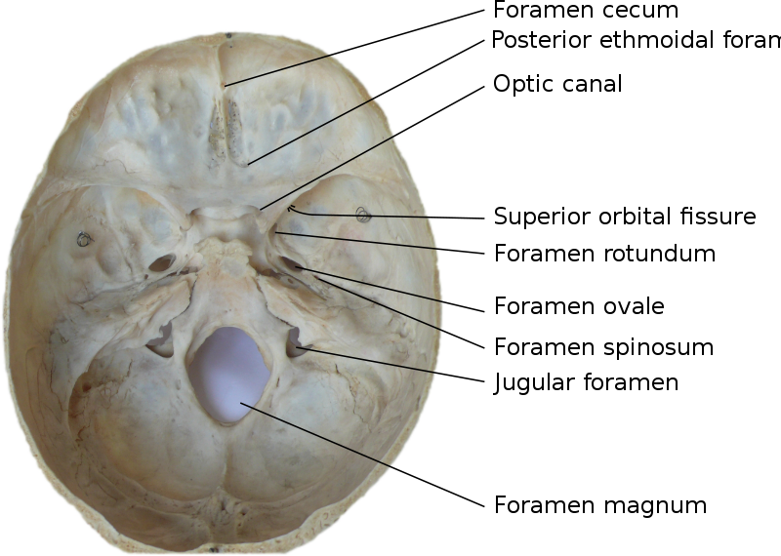

Slide 17
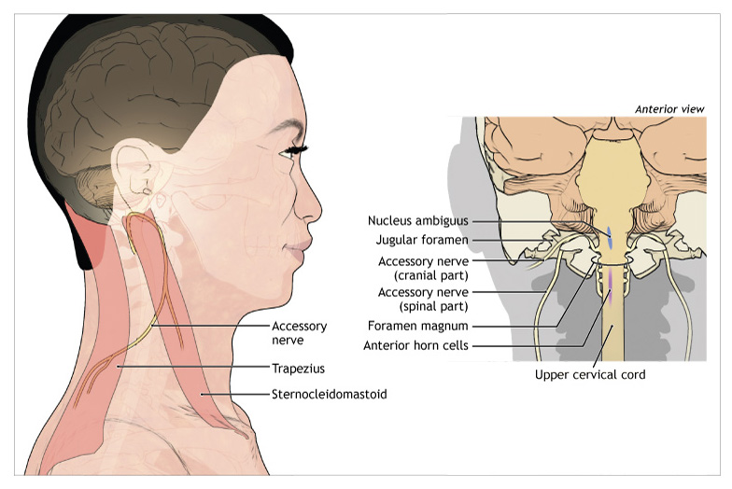
XI.

Slide 20
XII.

Slide 21
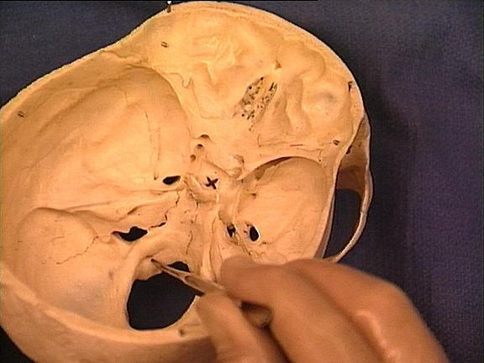

Slide 22
